Slide 1
Ключевые результаты отчёта и исследования: «Зеленые финансы - оценка рынка KG»
Апрель 2023

Slide 2
Структура выборочной совокупности, выборка по респондентам анкеты B, %
Цель проекта: «Проведение оценки/исследования рынка для оценки спроса и предложения на кредитование зеленых проектов в Кыргызской Республике, а также изучить вопросы, связанные с определением критериев зеленого кредита».
Отразить текущую ситуацию с зеленым финансированием на финансовом рынке и разработать меры по созданию благоприятной среды для создания Кыргызского механизма зеленого финансирования (KGFF);
Результаты оценки рынка предоставят доказательства и дополнят технико-экономическое обоснование создания KGFF в Кыргызской Республике.

Slide 3
Структура комплексного отчета
Глубинное интервью
Кабинетное исследование
Концептуальные записки

Slide 4
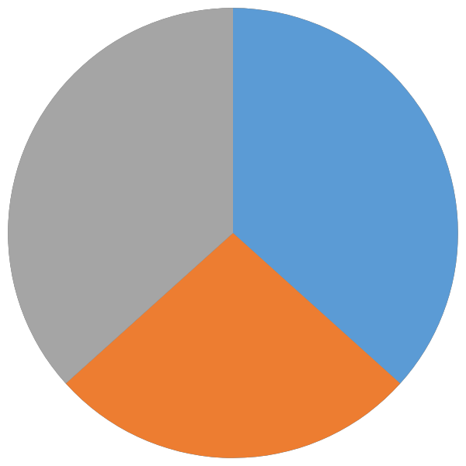
Структура выборочной совокупности, выборка по респондентам анкеты B, %
Выборка по респондентам анкеты B, %
Другое
11 (37%)
11 (37%)
Банки
8 (27%)
Микрокредитные компании

Slide 5
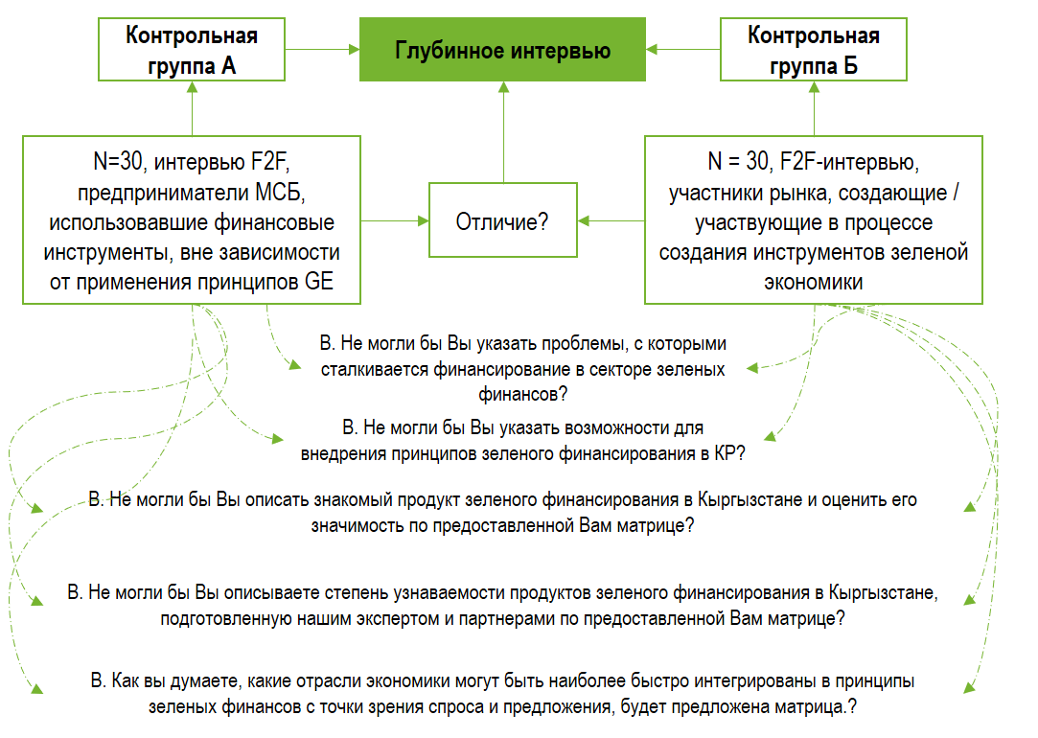
Структура выборочной совокупности, выборка по респондентам анкеты A и B, %

Slide 6
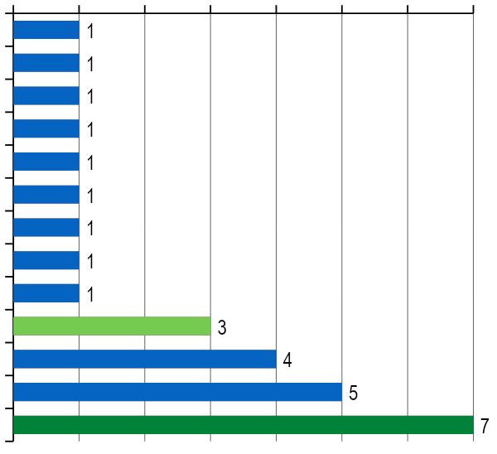
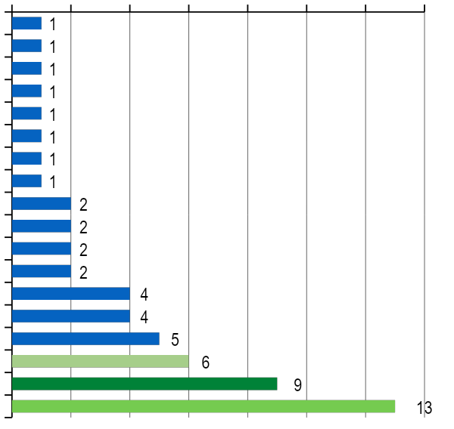
1. Identification and assessment of the key players in the local financial market, their niche (competitive advantages), success factors
1. Выявление и оценка ключевых игроков местного финансового рынка, их ниши (конкурентных преимуществ), факторов успеха
Участники спроса
1
2
3
4
5
6
7
Участники предложения
1
2
3
4
5
6
7
8
9
10
11
12
13
Pereto
n≠30
Частный пенсионный фонд "Кыргызстан"
n≠30
Кыргызско-Узбекский Фонд
Другое (гражданские инициативы)
Венгерский фонд
Керемет банк
Электробайк
ИАБР
Экобайк
Всемирный банк
Зеленый климатический фонд
Азиатский банк развития
Элет капитал
Бай Тушум
Зеленый Климатический Фонд
Айыл банк
Инструмент овердрафта
Бакай банк
Бакай Банк
GIZ
Аманат кредит
Дос-Кредобанк
Оксус
РКФР
IFC
ЕБРР
Байлык Финанс
KyrCEFF
Банк Азии
KyrCEFF
Дос-Кредобанк
Ø 2
Q^{A}.4. Какие финансовые продукты и услуги Вам известны? *в рамках «зеленого финансирования»
Ø 3
Q^{B}.8. Кого Вы знаете на рынке КР уже инвестировавшего в проекты зеленой экономики?
Разделение генеральной совокупности на две группы: два типа анкет: анкета А (контрольная группа А) – со стороны текущих и потенциальных участников спроса и анкета Б (контрольная группа Б) – со стороны потенциальных участников предложения и игроков, формирующих предложения позволило выявить ключевых игроков местного финансового рынка со стороны спроса и предложения;
Особое внимание необходимо обратить на оценки по «Дос-Кредобанк» и KyrCEFF, так респонденты со стороны спроса и предложения выделяют в ТОП-3 различных игроков местного рынка;
Согласно консолидированным результатам анкеты А-Б можно выделить трех ключевых игроков рынка: «Дос-Кредобанк», «KyrCEFF» и «Банк Азии».

Slide 7
1. Identification and assessment of the key players in the local financial market, their niche (competitive advantages), success factors
1. Выявление и оценка ключевых игроков местного финансового рынка, их ниши (конкурентных преимуществ), факторов успеха
Ключевые участники финансового рынка
Конкурентные преимущества
«KyrCEFF» - характерен высокой диверсификацией энергосберегающих микро-проектов вбирающий в себя различные характеристики потребителей и энергосберегающих технологий.
«Дос-Кредобанк» - в рамках проекта DCB Green от Doscredobank, Банк активно предлагает зеленое кредитование электромобилей, установку газового оборудования и внедрения энергосберегающих зеленых технологий в сфере туризма и многое другое. Совсем недавно Doscredobank открыл первую электрозаправочную станцию для электромобилей, где водители могут ею воспользоваться совершенно бесплатно.
«Банк Азии» - в рамках проекта DCB Green от Doscredobank, Банк активно предлагает зеленое кредитование
«KyrCEFF» - наличие технической поддержки финансовых организаций, стимулирующие гранты, активная реклама и мотивация кредитных специалистов в финансовых организациях.
«Дос-Кредобанк» - наличие технической и методологической базы от Глобального Климатического Фонда, возможность получить доступ к экспертизе, наличие подготовленных и обученных кадров по зеленому финансированию.
«Банк Азии» - запрос со стороны акционеров и менеджмента по активному вовлечению банка в проекты зеленого финансирования. Формирование команды для развития компетенций и продвижения проектов зеленого финансирования.
Успех ключевых игроков опирается на сотрудничество с глобальными фондами и институтами развития. Доступ к методологической, технической и финансовой базе дает конкурентные преимущества участникам.
Участники в процессе запуска зеленого финансирования опираются на ключевые ниши в которых есть устойчивый спрос. Также формируются новые продукты после изучения запросов со стороны спроса..
Успех зеленого финансирования обуславливается финансовыми результатами профинансированных проектов.

Slide 8
2. Identification of the challenges faced by the financial sector, and opportunities on implementing green finance, and develop a proposal to address them
2. Выявление проблем, с которыми сталкивается финансовый сектор, и возможностей внедрения зеленого финансирования, а также разработка предложения по их решению.
n=30
Получение аккредитации 7%
…Местные организации не соответствуют Международным требованиям (нет аккредитации), хотя поступают большие проекты от Международных организаций….
Информирование 17%
…Осведомленность банков в данных проектах…
…Практические знания по зеленому финансированию (что такое зеленая экономика, что такое таксономия, как верифицировать зеленые проекты и так далее)…
Поддержка государства 17%
…Нет быстрого реагирования государства на Международные гранты…
Другое 17%
…Не заинтересованность банков выдавать кредиты под маленький процент. На фондовом рынке основная проблема - это взращивание ответственных инвесторов. Финансовый сектор в первую очередь сталкивается с проблемой правильной оценки проектов. Инвестор или кредитор не может отследить эти средства для зеленой экономики…
Отсутствие преференций 3%
Финансирование 3%
…Отсутствие особых послаблений в рамках предоставления и финансирования на реализацию таких проектов, послабления в случае налогообложения, в целом нет поддержки со стороны государства…
Затруднились ответить 37%
QA.5. Не могли бы Вы указать проблемы (не более трех), с которыми сталкивается финансовый сектор в рамках внедрения зеленого финансирования?

Slide 9
2. Identification of the challenges faced by the financial sector, and opportunities on implementing green finance, and develop a proposal to address them
2. Выявление проблем, с которыми сталкивается финансовый сектор, и возможностей внедрения зеленого финансирования, а также разработка предложения по их решению.
Участники спроса
Солнечные станции, Ветряные станции
Доступ к инвестициям к грантам
7% (2)
3% (1)
Зеленые облигации
Ссуды
3% (1)
3% (1)
Дешевые кредиты
7% (2)
3% (1)
Льготы
Рассрочка
Проект по переработке мусора
10% (3)
3% (1)
3% (1)
Гелиосистемы
3% (1)
Зеленые технологии
30
3% (1)
Энергоэффективность
Субсидии
7% (2)
3% (1)
Качественные строительные материалы
3% (1)
3% (1)
Солнечные батареи
20% (6)
3% (1)
3% (1)
Тепловые насосы
3% (1)
3% (1)
Лизинг
Кредиты
Продукты микрофинансовых институтов
Исламские принципы финансирования
Продукты по утеплению домов от коммерческих банков
Q^{А}.4.1. Какие продукты и услуги на Ваш взгляд подойдут для зеленого финансирования в Кыргызской Республике, включая продукты, предоставляемые партнерами по развитию?
Экспертная поддержка и глубокая диверсификация участников опроса несмотря на маленькую выборку группы исследования позволили получить широкий набор ответов респондентов;
30 потенциальных продуктов и услуг было предложено респондентами со стороны спроса, наибольшую долю порядка 20% набрал классический инструмент «кредит» в меньших долях были отражены потенциальные продукты, услуги, оборудование и направления с наиболее подходящими параметрами для зеленого финансирования;
Важно отметить, что оборудование: гелиосистемы, солнечные батареи, тепловые насосы, солнечные и ветряные станции и качественные строительные материалы в совокупности набрали порядка 18%.

Slide 10
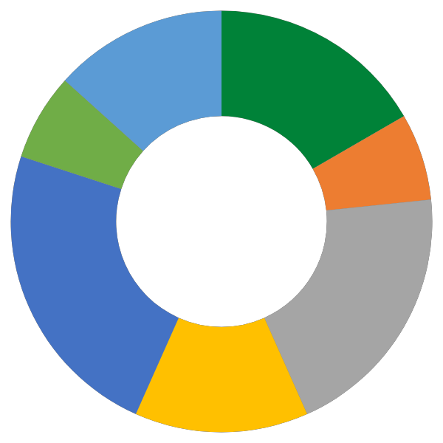
2. Identification of the challenges faced by the financial sector, and opportunities on implementing green finance, and develop a proposal to address them
2. Выявление проблем, с которыми сталкивается финансовый сектор, и возможностей внедрения зеленого финансирования, а также разработка предложения по их решению.
«Отсутствие законодательной базы, которая должна регулировать все возможности и ограничения по зеленому финансированию»
«деньги: персонал, озеленение стоит денег и есть ряд затрат, которые требуют бюджета»
Законодательная база
Финансы
4 (13%)
5 (17%)
Государственное управление
«Непонятно, какой госорган будет заниматься разработкой и внедрением зеленой таксономии (Минприроды, Минэконом или Нацбанк)»
2 (7%)
2 (7%)
Персонал
30
«Недостаток знаний у фин. институтов и микрофин. институтов, и соответственно, нужна работа по повышению осведомленности и потенциала всех игроков, которые могут принять участие в зеленом финансировании»
Таксономия
7 (23%)
6 (20%)
«Необходимо разрабатывать свою таксономию с учетом специфики экономики КР при совместном обсуждении бизнеса, госоргана и общества КР»
«У нас сложностью заключается в наличии различного понимания участников всего этого процесса, но не только самих фин. институтов, но в целом по государству, и на сегодняшний день сколько рабочих групп, столько и разных рабочих пониманий всей этой концепции, к сожалению, в этом то и есть большой минус»
Информированность
4 (13%)
Опыт
«Нехватка опыта в зеленом финансировании»
«Нет консультационной поддержки, которая будет обучать финансовые учреждения хотя бы базовым элементам, того с чего начинать, что первостепенно, достаточно ли разработать зеленый продукт и все, или нет»
Участники предложения
Q^{B}.12. Каковы основные препятствия / проблемы для внедрения принципов «зеленого» финансирования в вашем учреждении?

Slide 11
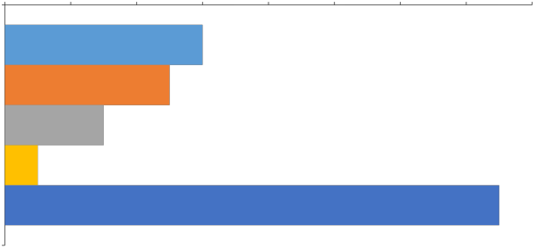
2. Identification of the challenges faced by the financial sector, and opportunities on implementing green finance, and develop a proposal to address them
2. Выявление проблем, с которыми сталкивается финансовый сектор, и возможностей внедрения зеленого финансирования, а также разработка предложения по их решению.
Участники предложения
N=30 | Что являлось причиной, что с подвигло Вас к реализации методов «зеленого» финансирования? Каковы причины принятия (или планирования внедрения) методов «зеленого» финансирования?
1
2
3
4
5
6
7
8
9
10
11
12
13
14
15
N=30
Отразили причину
(50% или
15 респондентов)
Изменение экологии 20%
6
Глобальный тренд 17%
5
Доступ к доступным финансам 10%
3
Требование инвесторов 3%
1
Затруднились ответить
(50% или
15 респондентов)
Затруднились ответить 50%
15

Slide 12
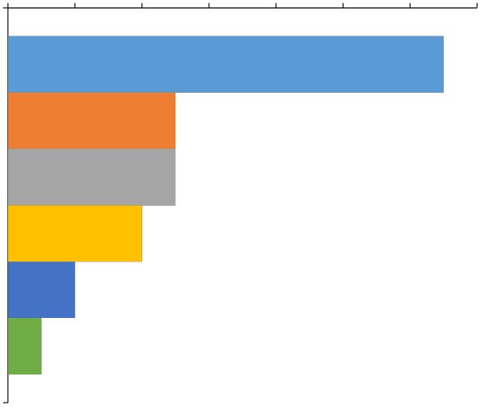
3. Mapping and analysis of existing financial products and services for green financing in the Kyrgyz Republic, including products provided by development partners
3. Картирование и анализ существующих финансовых продуктов и услуг для зеленого финансирования в Кыргызской Республике, включая продукты, предоставляемые партнерами по развитию
N=30 | Q^{B}.6. Какие типы продуктов / услуг зеленого финансирования Ваша организация в настоящее время предлагает в Кыргызстане?
Имеется предложение
(53% или
16 респондентов)
1
2
3
4
5
6
7
8
9
10
11
12
13
N=30
Тепло и комфорт 43%
13
Электроавтомобили 17%
5
Сельское хозяйство 17%
5
Выпуск зеленых облигаций 13%
4
Отсутствует предложение
(47% или
14 респондентов)
Туризм (управление отходами) 7%
2
Электрозарядные станции 3%
1

Slide 13
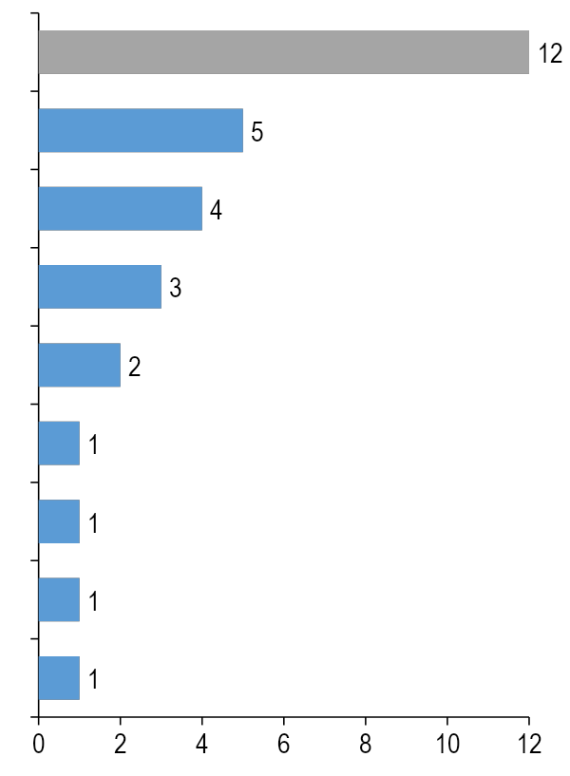
3. Mapping and analysis of existing financial products and services for green financing in the Kyrgyz Republic, including products provided by development partners
3. Картирование и анализ существующих финансовых продуктов и услуг для зеленого финансирования в Кыргызской Республике, включая продукты, предоставляемые партнерами по развитию
N=30 | Q^{B}.7. Какие типы продуктов / услуг зеленого финансирования Ваша организация планирует представить в Кыргызстане в ближайшем будущем?
затруднились ответить
ВИЭ
Имеется предложение
(60% или
18 респондентов)
электроавто
"тепло и комфорт"
зеленые облигации
"зеленый сукук"
кредитное образование
Затруднились ответить
(40% или
12 респондент)
зеленые депозиты
экотуризм
N=30

Slide 14
4. Identification of potential demand and existing supply of the financial sector for the implementation of the principles of green financing. Develop a proposal on a roadmap/pathway to address the identified demand and supply
4. Выявление потенциального спроса и существующего предложения финансового сектора для реализации принципов зеленого финансирования. Разработать предложение по дорожной карте / путям для удовлетворения выявленного спроса и предложения
Участники спроса
затруднились ответить
5 - крайне часто
4 - часто
3 - достаточно
2 - редко
1 - крайне редко
n=30
50% (15)
30% (9)
13% (4)
3% (1)
3% (1)
«зеленая экономика»
30
«зеленое финансирование»
30
20% (6)
20% (6)
33% (10)
13% (4)
13% (4)
«продукты и услуги зеленого финансирования»
30
7% (2)
20% (6)
7% (2)
27% (8)
17% (5)
23% (7)
«энергоэффективность»
30
13% (4)
47% (14)
17% (5)
13% (4)
10% (3)
«мусоропереработка»
30
10% (3)
23% (7)
13% (4)
17% (5)
7% (2)
30% (9)
«зеленая таксономия»
30
13% (4)
7% (2)
3% (1)
13% (4)
7% (2)
57% (17)
Q^{А}.1.1. Как часто Вы сталкивались за последний год со следующими понятиями?
Первостепенной задачей исследования являлось определение базового количества соприкосновения / частоты сталкивании с потенциальной тематикой. Анализ полученных данных наглядно показывает уровень осведомленности, наблюдается снижение уровня осведомленность в более углубленную терминологию от общей;
Понятие «зеленая экономика» в первую очередь носит собирательный характер и вбирает в себя множество продуктов, услуг и других тематик, респонденты встречаются с данным понятием часто 30% и крайне часто 50%;
Понятие «зеленая таксономия» показывает наименьшее значение 57% респондентов встречаются с данным понятием крайне редко.

Slide 15
Q^{A}.1.A. Как часто Вы сталкивались за последний год с понятием: «зеленая экономика»
Q^{A}.1.B. Какие проекты «зеленой экономики» в Кыргызстане Вам знакомы или известны?
Q^{A}.1.C. Какова на Ваш взгляд оценочная стоимость проекта (ов)?
Q^{A}.1.D. Как Вы думаете насколько много проектов / инициатив такого рода?
5
10
15
N=30
Неоднородные группы, к примеру из 30 респондентов дали оценку по частоте сталкивания с понятием «зеленая экономика» 50% или 15 респондентов крайне часто
1
2
3
4
5
6
7
8
9
10
N=30
3%
1
Строительство малых ГЭС
KyrCEFF
нет оценки
17%
5
3%
1
Частный сектор
нет оценки
33%
10
Электромобили
Дос-Кредобанк
Строительство зарядных станций для электромобилей
13%
4
62.5 млн USD
23%
7
Неоднородные группы, к примеру из 30 респондентов считают, что проектов «зеленая экономика» 23% или 7 респондентов много
Рынок «Дордой» - установка умных счетчиков
Пилотный проект совместно с IFC «Строительство и эксплуатация солнечной электростанции мощностью 100 МВт
Чакан ГЭС ведет работу по увеличению мощности по зеленой энергетике, в частности это солнечные электростанции, малые ГЭС
KyrCEFF, Номадик, NTEK, Римон, Биаст, NTEK
30%
9
32.5 млн USD
23%
7
Приобретение муниципалитетом автобусов на газомоторных двигателях
Строительство ветряных станций, строительство малых ГЭС
Эко Байк, KyrCEFF, Бейс Нет, «Зеленый туризм», Тепловые насосы, Гелиоустановки, Трикона, Газторг
Проекты PAGE (UNDP), GIZ «Зеленая экономика», Pereto, Switch Asia, «Зеленый альянс»
50%
15
55.2 млн USD
3%
1
1 - крайне редко
2 - редко
3 - достаточно
4 - часто
5 - крайне часто
1 - крайне мало
2 - мало
3 - достаточно
4 - много
5 - очень много
Notes:
Наша экономика планирует в 2023 году завести более 000 электрокаров. Средняя цена за электромобиль около 35-40 тысяч долларов;
²Строительство Био туалетов, которые потребляют солнечную энергию
³если вы посчитаете 5000 авто, грубо говоря средняя цена будет около 00 млн. долларов. Если комфорт класс машина будет, то стоимость порядком выше будет. Если говорим о бизносе то это порядком от 00-300 млн. долларов
⁴порядка 30 свидетельств было получено на строительство малых ГЭС, стоимость оборудования, допустим, может стоить от 500 до 800 тысяч евро за установленный кВтч. Или на мВт вам нужен миллион. Или 800 тысяч евро если европейское, 500 тысяч евро, если китайское.
⁵. Приобретение муниципалитетом автобусов на газомоторных двигателях. 2. Строительство ветрянных станций. 3. Строительство малых ГЭС.
⁶С 206 г. по 2023 г. - 35 млн долларов. В марте 2023 год заканчивается проект Кырсефф 2
min 37.5 млн- max 87,5 млн³
0.5 млн²
65 млн, малые ГЭС⁴
50 млн⁵
5 млн⁶
0,2 млн

Slide 16
Q^{A}.1.A. Как часто Вы сталкивались за последний год с понятием: «зеленая экономика»
Q^{A}.1.B. Какие проекты «зеленой экономики» в Кыргызстане Вам знакомы или известны?
Q^{A}.1.C. Какова на Ваш взгляд оценочная стоимость проекта (ов)?
Q^{A}.1.D. Как Вы думаете насколько много проектов / инициатив такого рода?
5
10
15
N=30
1
2
3
4
5
6
7
8
9
10
N=30
3%
1
Строительство малых ГЭС
KyrCEFF
Респонденты 30% или 9 респондентов которые отметили что часто встречаются с понятием «зеленая экономика» отметили проекты на сумму 32,5 млн. USD
нет оценки
17%
5
3%
1
Частный сектор
нет оценки
33%
10
Электромобили
Дос-Кредобанк
Строительство зарядных станций для электромобилей
13%
4
62.5 млн USD
23%
7
Рынок «Дордой» - установка умных счетчиков
Пилотный проект совместно с IFC «Строительство и эксплуатация солнечной электростанции мощностью 100 МВт
Чакан ГЭС ведет работу по увеличению мощности по зеленой энергетике, в частности это солнечные электростанции, малые ГЭС
KyrCEFF, Номадик, NTEK, Римон, Биаст, NTEK
30%
9
32.5 млн USD
23%
7
Приобретение муниципалитетом автобусов на газомоторных двигателях
Строительство ветряных станций, строительство малых ГЭС
Эко Байк, KyrCEFF, Бейс Нет, «Зеленый туризм», Тепловые насосы, Гелиоустановки, Трикона, Газторг
Проекты PAGE (UNDP), GIZ «Зеленая экономика», Pereto, Switch Asia, «Зеленый альянс»
50%
15
55.2 млн USD
3%
1
1 - крайне редко
2 - редко
3 - достаточно
4 - часто
5 - крайне часто
1 - крайне мало
2 - мало
3 - достаточно
4 - много
5 - очень много
Notes:
Наша экономика планирует в 2023 году завести более 000 электрокаров. Средняя цена за электромобиль около 35-40 тысяч долларов;
²Строительство Био туалетов, которые потребляют солнечную энергию
³если вы посчитаете 5000 авто, грубо говоря средняя цена будет около 00 млн. долларов. Если комфорт класс машина будет, то стоимость порядком выше будет. Если говорим о бизносе то это порядком от 00-300 млн. долларов
⁴порядка 30 свидетельств было получено на строительство малых ГЭС, стоимость оборудования, допустим, может стоить от 500 до 800 тысяч евро за установленный кВтч. Или на мВт вам нужен миллион. Или 800 тысяч евро если европейское, 500 тысяч евро, если китайское.
⁵. Приобретение муниципалитетом автобусов на газомоторных двигателях. 2. Строительство ветрянных станций. 3. Строительство малых ГЭС.
⁶С 206 г. по 2023 г. - 35 млн долларов. В марте 2023 год заканчивается проект Кырсефф 2
min 37.5 млн- max 87,5 млн³
0.5 млн²
65 млн, малые ГЭС⁴
50 млн⁵
5 млн⁶
0,2 млн

Slide 17
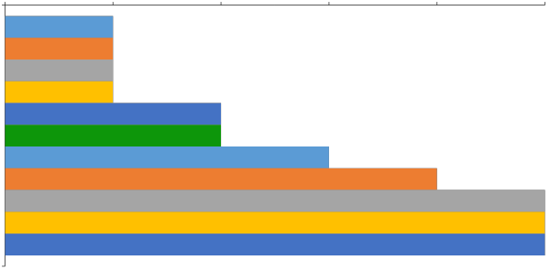
4. Identification of potential demand and existing supply of the financial sector for the implementation of the principles of green financing. Develop a proposal on a roadmap/pathway to address the identified demand and supply
4. Выявление потенциального спроса и существующего предложения финансового сектора для реализации принципов зеленого финансирования. Разработать предложение по дорожной карте / путям для удовлетворения выявленного спроса и предложения
N=30 | Q^{А}.6. Не могли бы Вы указать потенциальные позитивные эффекты от внедрения принципов зеленого финансирования в КР?
1
2
3
4
5
N=30
Спрос на продукцию из Кыргызстана 3%
1
Снижение расходов на медицину 3%
1
Отразили эффект
(84% или
25 респондентов)
Сохранение ресурсов 3%
1
Привлечение инноваций 3%
1
Улучшение качества жизни 7%
2
Снижение фоновых заболеваний 7%
2
Снижение выбросов CO2 10%
3
Затруднились ответить 13%
4
Устойчивое развитие 17%
5
Затруднились ответить
(16% или
5 респондентов)
Улучшение экологии 17%
5
Стабилизация энергетического сектора 17%
5

Slide 18
5. Conducting a market assessment of the potential demand and supply for green financial products and services by sectors and sub-sectors. At least 3 key sectors are to be selected in consultation with the Ministry of Economy and Commerce, the Union of Banks and UNDP. Develop a proposal on green financial products and services for each of these sectors
5. Проведение рыночной оценки потенциального спроса и предложения на «зеленые» финансовые продукты и услуги по секторам и под-отраслям. По крайней мере, 3 ключевых сектора должны быть выбраны в консультации с Министерством экономики и торговли, Союзом банков и ПРООН. Разработать предложение по «зеленым» финансовым продуктам и услугам для каждого из этих секторов
Потенциальная емкость предложения в рамках текущих условий
Потенциальная емкость рынка
415 млн USD в течении 5 лет
Текущий уровень развития спроса на товар
Фактическая емкость рынка
150.6 млн USD
Социальный проекты доноров (энергоэффективность) 55,2 млн. USD
Доступная емкость рынка
95 млн USD
Уровень спроса «покупательской способности»
Электромобили 62,5 млн. USD
ГЭС и энергоэффективность 32,5 млн. USD

Slide 19
5. Conducting a market assessment of the potential demand and supply for green financial products and services by sectors and sub-sectors. At least 3 key sectors are to be selected in consultation with the Ministry of Economy and Commerce, the Union of Banks and UNDP. Develop a proposal on green financial products and services for each of these sectors
5. Проведение рыночной оценки потенциального спроса и предложения на «зеленые» финансовые продукты и услуги по секторам и под-отраслям. По крайней мере, 3 ключевых сектора должны быть выбраны в консультации с Министерством экономики и торговли, Союзом банков и ПРООН. Разработать предложение по «зеленым» финансовым продуктам и услугам для каждого из этих секторов
Количество ответов, n≠30
Предложение, респонденты анкеты B
Спрос, респонденты анкеты A
+93%
-65%
+80%
-20%
Энергетика
Сельское хозяйство
Переработка мусора
Строительство
Транспорт
Туризм
Частный сектор
Финансовый сектор
Горнодобывающая отрасль
Водные ресурсы
Швейная отрасль
Приоритетная отрасль / сектор экономики
Q^{AB}.12. Не могли бы Вы отразить приоритетные отрасли / сектора экономики Кыргызстана наиболее нуждающиеся в развитии с точки зрения интеграции финансово устойчивых проектов со стороны спроса и предложения на "зеленое" финансирование?

Slide 20
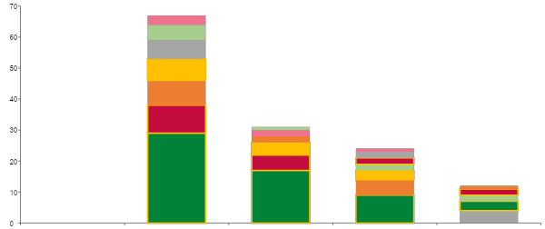
Q^{A}.2. Какие ТРИ отрасли «зеленой экономики» в Кыргызстане дали бы наиболее быстрый финансовый результат (финансово эффективные) в рамках реализации принципов «зеленого финансирования» и являются быстро окупаемыми, не могли бы Вы охарактеризовать с чем связан Ваш выбор?
n=30
Банковский сектор
67
4%
Переработка
7%
Сельское хозяйство
Строительство
9%
Транспорт
Туризм
10%
Энергетика
12%
13%
31
3%
6%
6%
24
13%
4%
8%
16%
8%
8%
43%
13%
12
21%
17%
8%
55%
17%
38%
25%
33%
Сумма оценок
Сектор экономики 1
Сектор экономики 2
Сектор экономики 3
Количество оценок

Slide 21
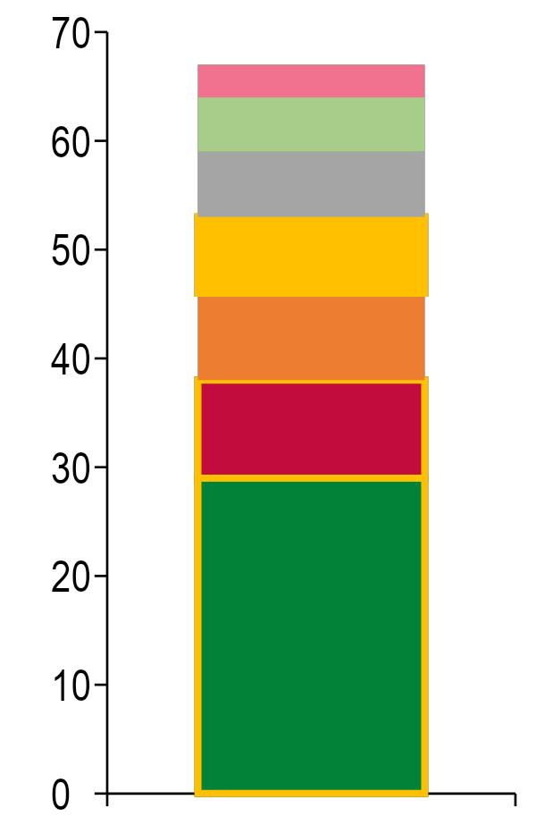
Q^{A}.2. A. Какие проблемы могут возникнуть в рамках реализации? B. Насколько большой спрос у данных проектов? C. Что будет являться стимулом в рамках имплементации "интеграции" данных проектов? D. Как Вы думаете будет ли это пользоваться спросом?
n=30
Сектор экономики / направление | Q2.. Какие проблемы могут возникнуть в рамках реализации? | Q2.. Насколько большой спрос у данных проектов? | Q2.. Что будет являться стимулом в рамках имплементации "интеграции" данных проектов? | Q2.. Как Вы думаете будет ли это пользоваться спросом?
Энергетика | Нормативная база, работающая законодательная база. Финансирование, финансовая часть населения, доступ к финансам Сложности внедрения в частном секторе, из за постройки дополнительных котлов Проблемы гарантии инвесторам Бюрократия .Законодательные препятствия Местное самоуправление ставит собственные условия и инвестор не может понять или масштабировать инвестиции. Проблема в аккумуляторах, аккумуляторы при наших тарифах не окупаемы. Поэтому, пока государство не будет брать на себя и отдавать обратно это не заработает. | Спрос будет. Если государство будет готово субсидировать предпринимателям на переоснащение производства или на оснащение более безопасного и высокоэффективного оборудования. Спрос пока не является большим таким, так как не каждый пока может себе позволить Спрос небольшой, потому что очень низкая цена на электроэнергию Спрос низкий, но зависит от государства, которое может стимулировать рынок | Доступ к дешевым ссудам, к субсидиям. Государственное финансирование -показать экономию, расходов -законопроекты со стороны государства Снизить пошлины на ввоз зеленых материалов / технологий не должен взиматься НДС Налоговые послабления иные Структурный подход для реализации проектов Эффективные тарифы для развития ВИЭ | Спрос будет большим , если клиентам будут предоставлены финансовые инструменты возможности утепления своих домов в рассрочку Если государство предоставит условия, то в дальнейшем, компании могут предоставлять больше опций для населения чем сейчас ГЭС сейчас точно в спросе все стараются финансировать, про остальные точно не могу сказать Да, если будет больше таких инструментов как KyrCEFF, Дос-Кредобанк и программа поддержки малого и среднего бизнеса EBRD, будет еще больше выбора и спроса
67
4%
7%
9%
10%
12%
13%
43%
Сумма оценок
Банковский сектор
Переработка
Сельское хозяйство
Строительство
Транспорт
Туризм
Энергетика

Slide 22
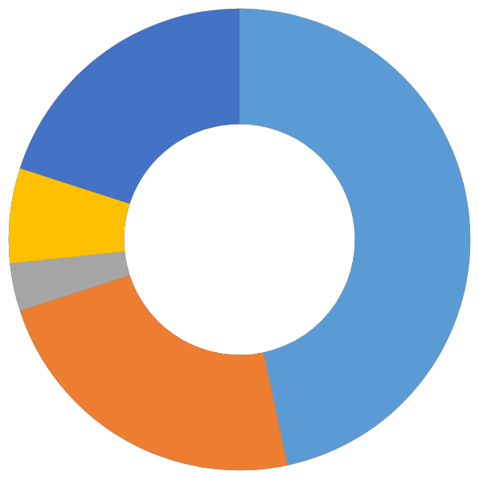
Q^{B}.4. Не могли бы Вы оценить необходимые изменения и рекомендации в НПА для реализации конкретной инициативы в рамках вышеуказанных отраслях, иными словами какие изменения необходимо внести в существующие нормативно-правовые акты, для развития зеленого финансирования в секторе?
Преференции
...Постановление Правительства об утверждении программы развития зеленой экономики, концепция зеленой экономики, программа зеленой экономики, НО без зеленой таксономии данные документы двигаться не будут...
…Очень нужна таксономия, она позволит банкам самим не изобретать колесо, и на уровне своего банка придумывать какие проекты они будут называть зелеными, а какие нет, это также предотвратит риск появления GreenWashing, когда не зеленые проекты называются зелеными…
...есть спрос, но все упирается в стоимость. У нас нет дешевых ресурсов для финансирования зеленых проектов...
...на текущий момент экономика КР и бизнес сообщество не так подготовлено, не так задумывается об экологии/ зеленой экономике, потому что людям важно выжить в экономических условиях, но появляется прослойка молодежи и бизнесмены для которых это интересно и которые задумываются о будущем, и соответственно это порождает спрос, может быть спрос не так велик, но он уже рождён и имеет тенденцию к развитию...
…В первую очередь стимулирование НПА, направленные на стимулирование использования зеленых технологий, то есть это не должны быть меры запрещающие или ограничивающие деятельность, а наоборот, меры стимулирующие использование зеленых технологий. 2. Налоговые льготы. 3. Упрощенные процедуры ввоза. 4. Упрощенные административные процедуры…
Таксономия
6 (20%)
14 (47%)
2 (7%)
Синергия государственных органов в реализации
…необходима синхронная работа всех задействованных государственных органов во внедрении принципов устойчивого финансирования в КР…
1 (3%)
Защита инвестиций
…Защита инвесторов внутренних и внешних интересов…
7 (23%)
Субсидирование
…Субсидирование некоторых зеленых технологий…

Slide 23
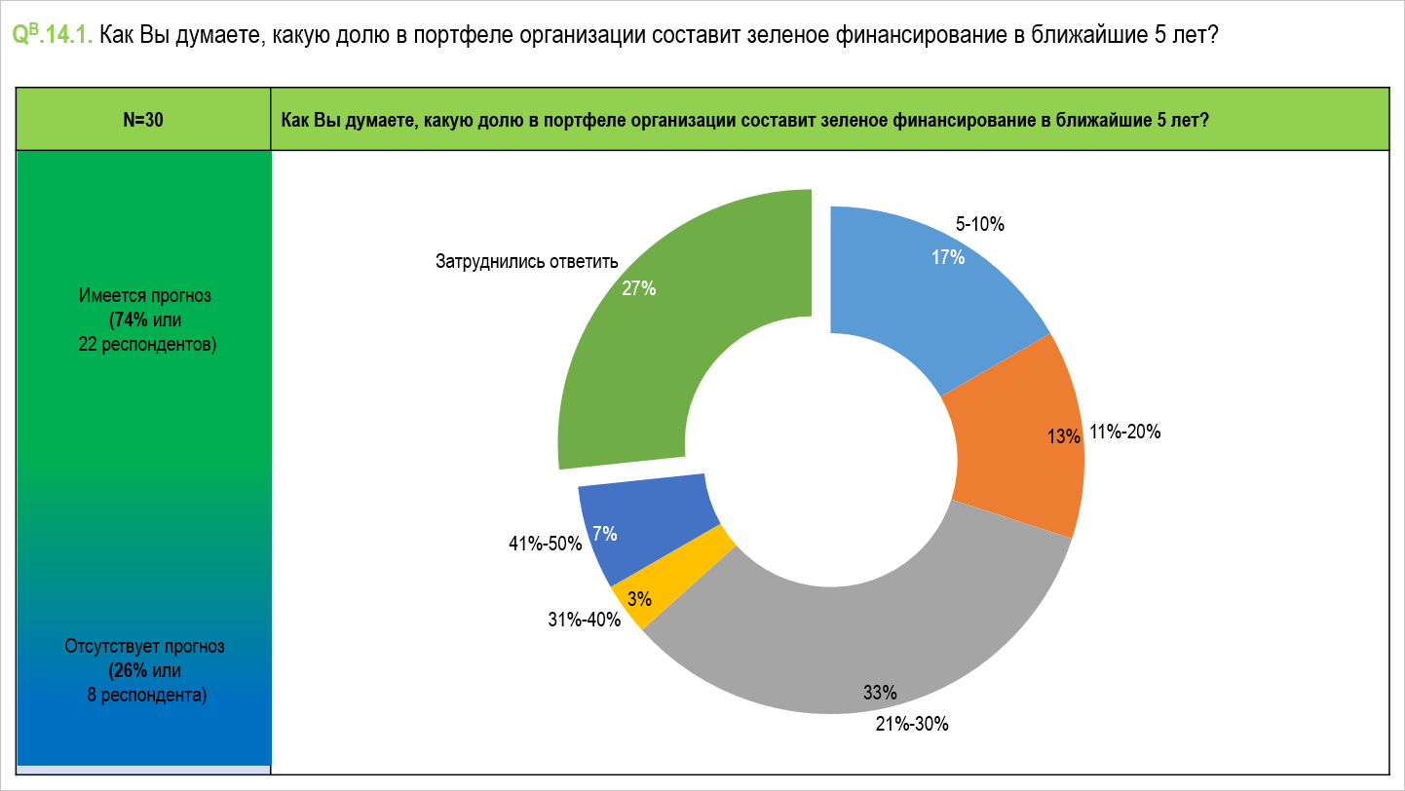

Slide 24
Ключевые результаты отчёта и исследования: «Зеленые финансы - оценка рынка KG»
Апрель 2023

